Slide 1


KHỞI ĐỘNG
KHỞI ĐỘNG

Slide 2
Trò chơi CHỌN QUÀ MAY MẮN

Slide 3

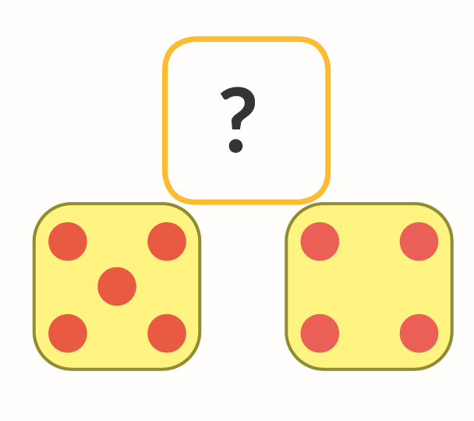

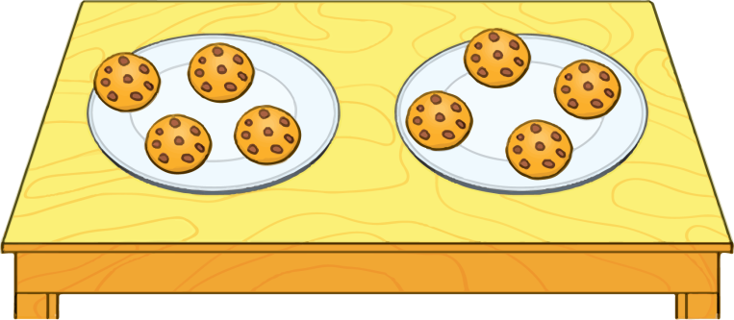


9
Click vào QUÀ để ra đáp án
Click vào ô dấu hỏi để ra đáp án
Nếu HS chọn đúng QUÀ 3: tặng quà hoặc sticker cho HS
Đọc xong thì xoá bỏ ô này
4
4
8
?
?
?
và
được
Chúc mừng bạn đã chọn được
hộp quà may mắn!
Notes:
Click vào QUÀ để ra đáp án
Click vào ô dấu hỏi để ra đáp án
Nếu HS chọn đúng QUÀ 3: tặng quà hoặc sticker cho HS

Slide 4





Slide 5




Slide 6
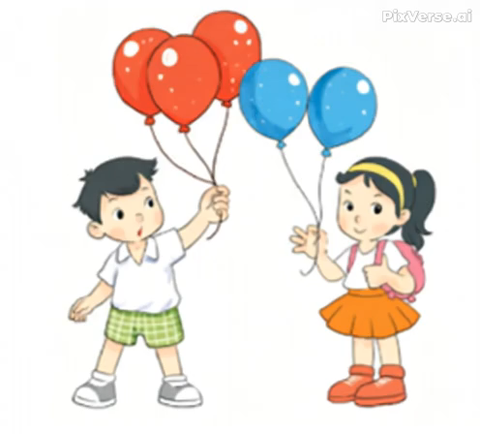


Slide 7

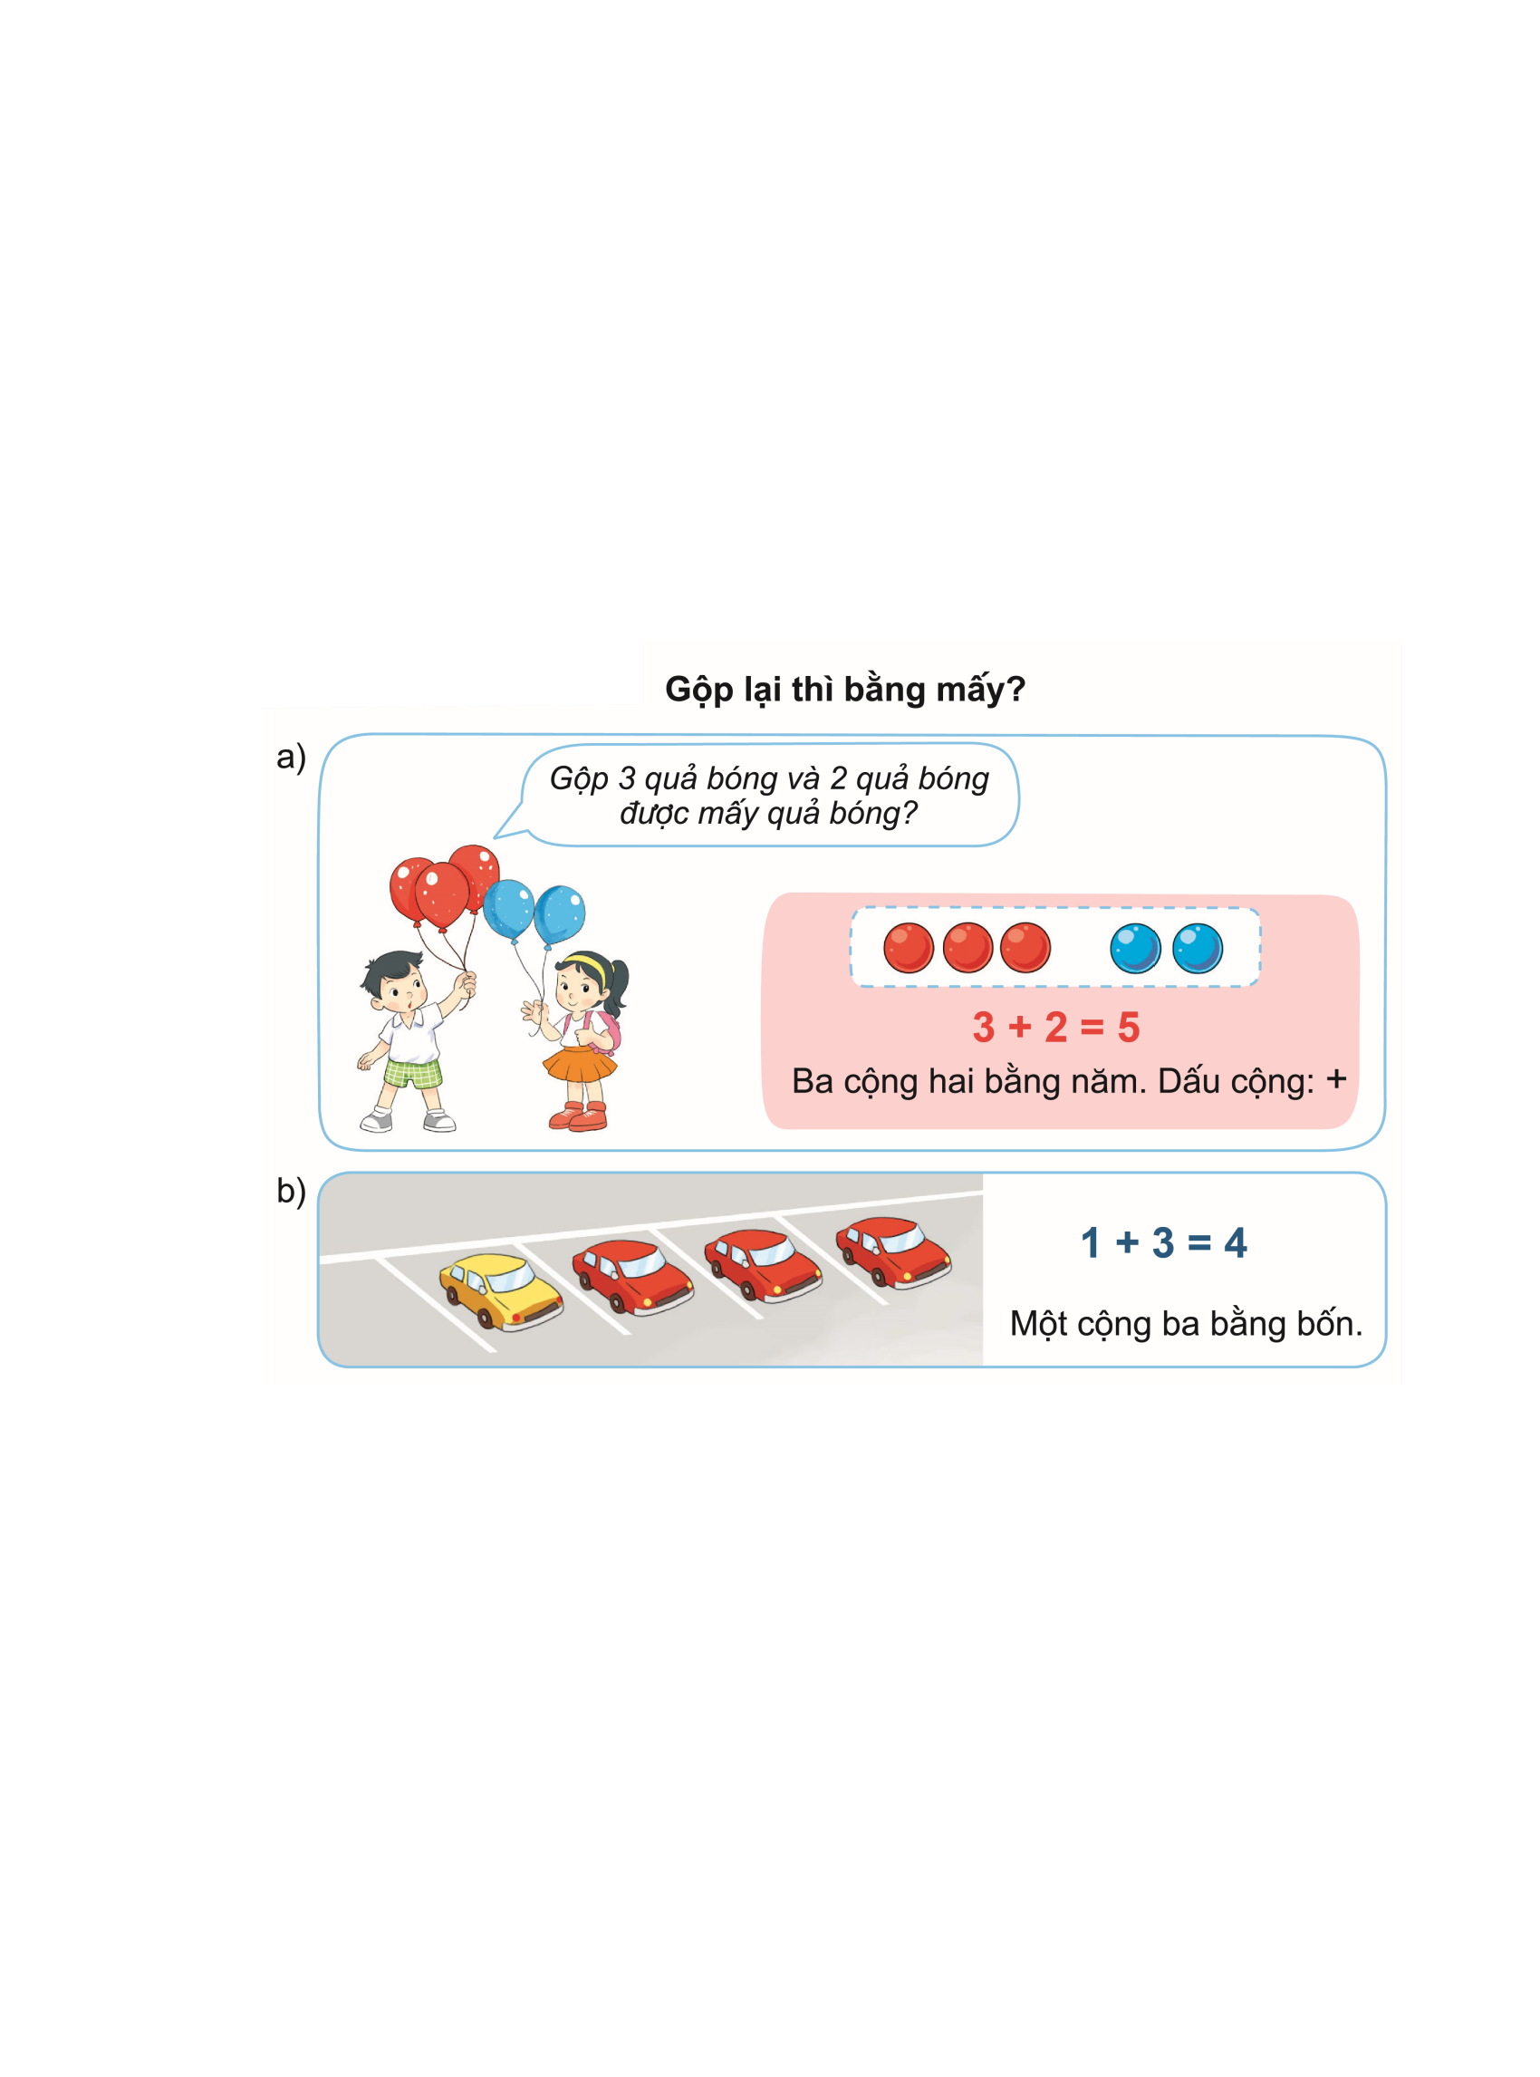
a)
3
+
2
=
?
?
?
5

Slide 8
b)
1
+
3
=
?
?
?
4

Slide 9


+
1 + 2 = 3
Notes:
VIẾT LÊN BẢNG CON

Slide 10


Slide 11



1. Số ?
1 + 1 =
2
2 + 1 =
3
?
?
3 + 1 =
4
1 + 4 =
5
?
?

Slide 12

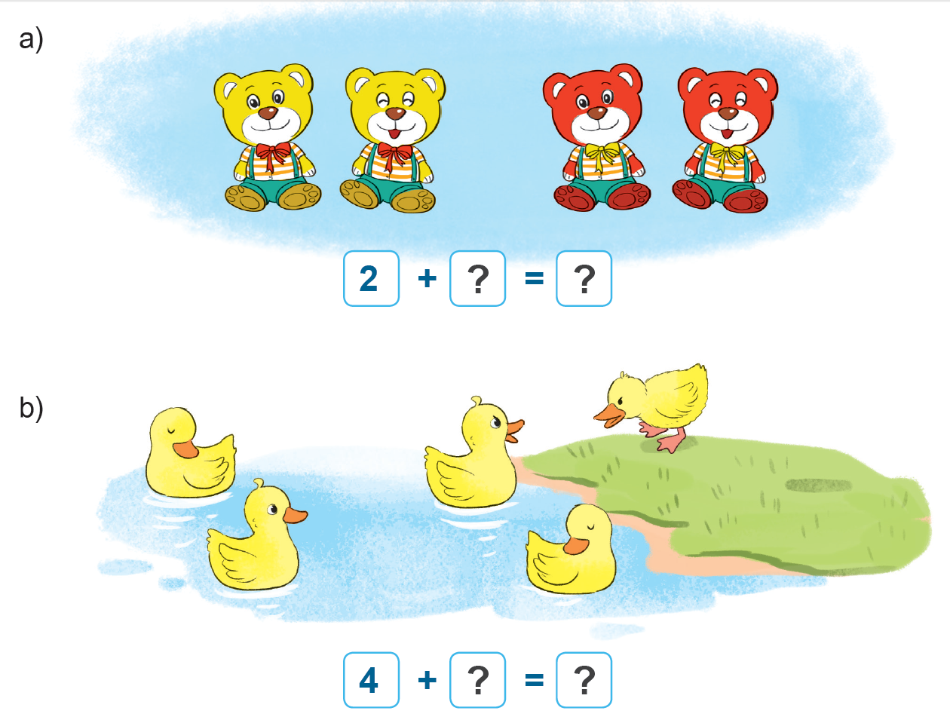
2. Số ?

Slide 13



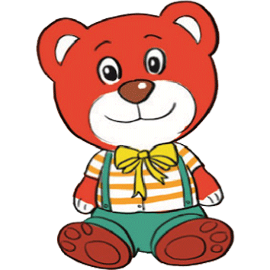
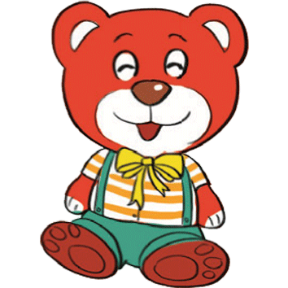
a)
2
+
2
=
4
?
?

Slide 14






b)
4
+
1
=
5
?
?

Slide 15
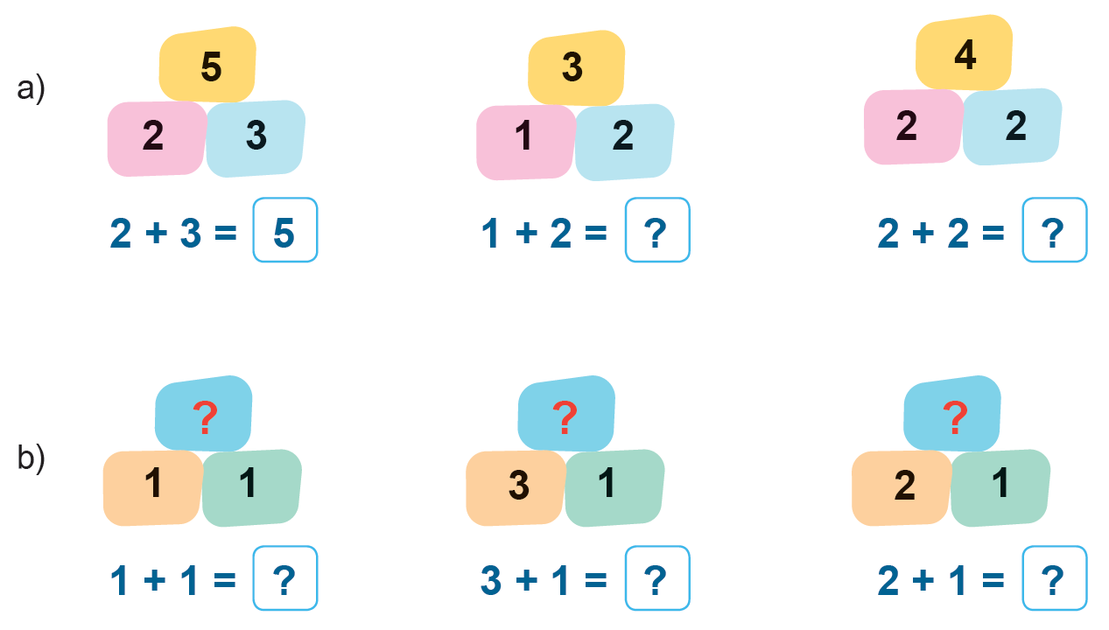
3. Số ?

Slide 16
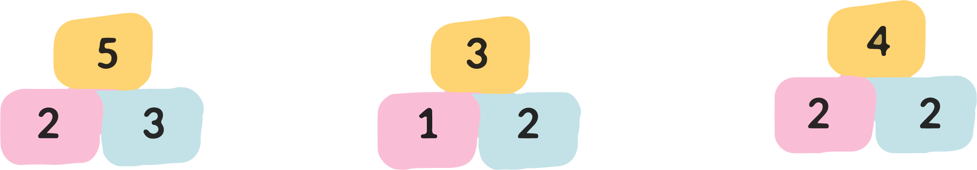
a)
5
3
?
2 + 3 =
1 + 2 =
?
2 + 2 =
4

Slide 17

b)
?
?
3
1 + 1 =
2
3 + 1=
4
2 + 1 =

Slide 18


Slide 19






Cuộc tranh tài
bắt đầu!
Tớ là người
nói đúng!
Tớ là người
nói đúng!
Tớ là người nói đúng!
Notes:
Các con vật đều cho rằng mình trả lời đúng
Vậy chúng ta hãy cũng phân giải giúp bác Gấu nhé!

Slide 20





3 + 1 = ?
2
4
5
Notes:
Click vào các con vật để ra đáp án

Slide 21
4 + ? = 5
1
2
3
Notes:
Click vào các con vật để ra đáp án

Slide 22
3 + 2 = ?
1
4
5
Notes:
Click vào các con vật để ra đáp án
Nếu muốn thêm câu hỏi thì GV nhân đôi các slide lên nhé

Slide 23


